Slide 1
Procesory i5-8250u, ARM Cortex-A53, pamięć podręczna, HDF5, TensorFlow

Slide 2

Hp Pavilion 14-ce0000
Procesor: i5-8250u
4 rdzenie, 8 wątków
1.6GHz, turbo 3.4GHz
RAM 16GB DDR4
3 poziomowy cache

Slide 3
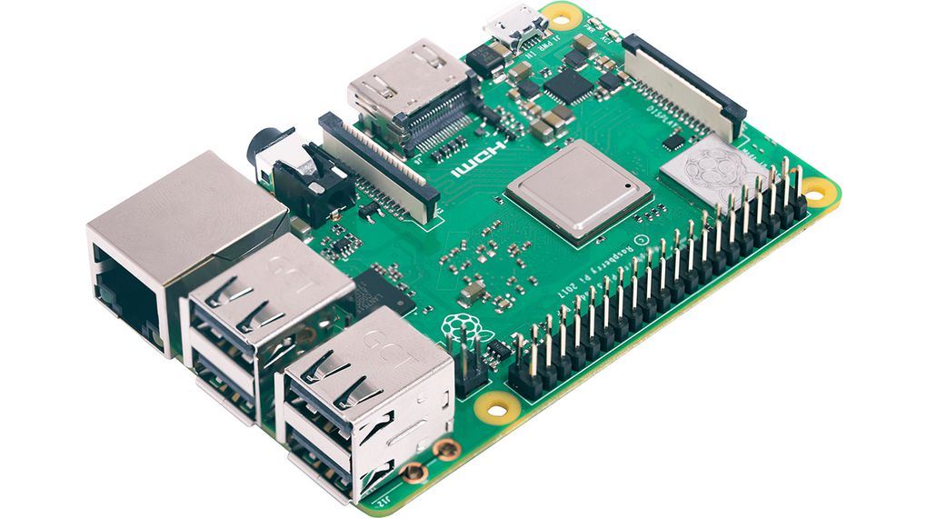
Raspberry PI 3 B+
Procesor: ARM Cortex-A53
4 rdzenie
1.2GHz
RAM 1GB DDR2
2 poziomowy cache

Slide 4
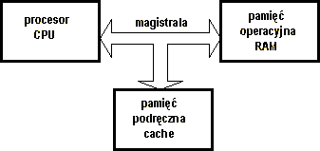
Pamięć cache
Lepszy mechanizm przetrzymywania danych w pamięci o lepszych parametrach
Rodzaje pamięci cache:
  L1 – pierwszy poziom
  L2 – drugi poziom
  L3 – trzeci poziom

Slide 5
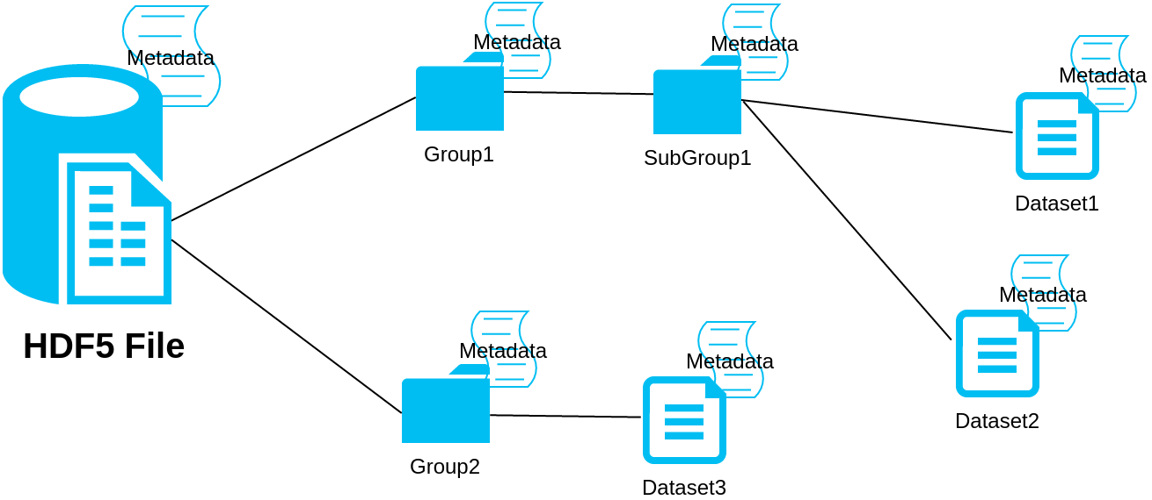
Co to jest HDF5?
HDF5 (Hierarchial Data Format v5) – standard opisujący strukturę pliku, do którego możemy w hierarchiczny i ustrukturowany sposób zapisywać tablicę danych.

Slide 6
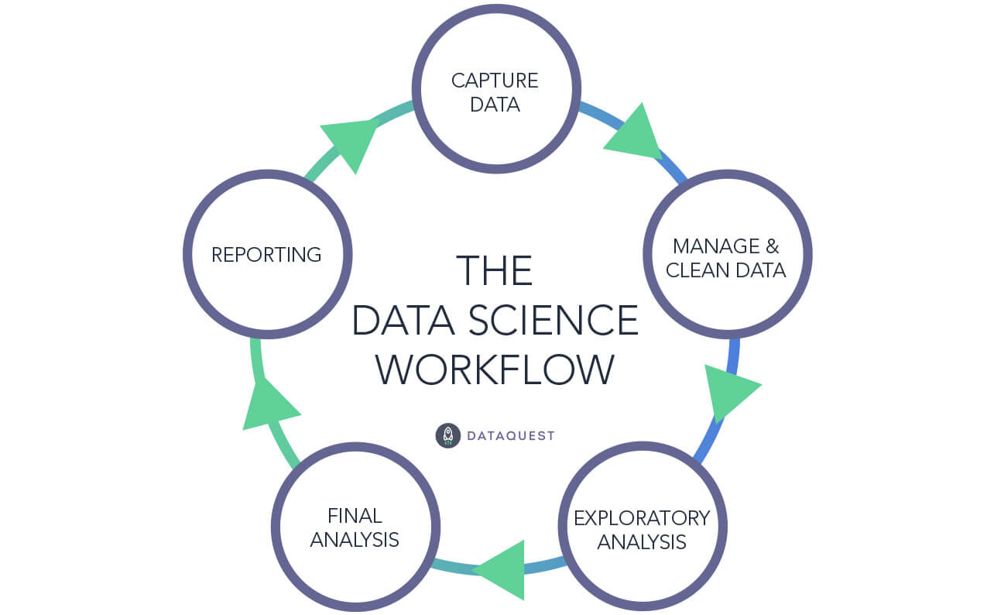
W jakim celu został utworzony?
Powtarzalne workflow pracy Data Analyst
Duże rozmiary plików
Duże wymagania wolnej pamięci RAM
Wczytywanie plików partiami

Slide 7
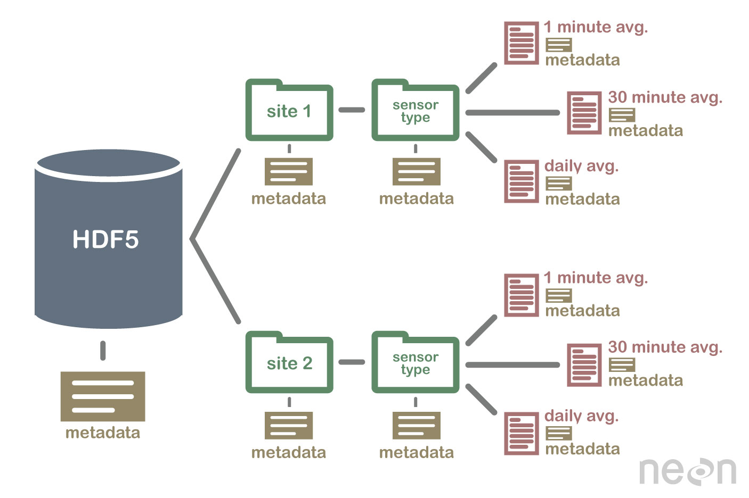
Format pliku
Format pliku przypomina systemu plików. Wyróżniamy 3 rodzaje obiektów:
Grupy (groups)
Zbiory danych (dataset)
Atrybuty (metadata)

Slide 8
W czym pomaga?
Katalogowanie danych
Dodatkowe opisywanie przy pomocy metadanych
Przechowywanie wielu mały plików w jednym pliku
Łatwość wykonywania operacji ze względu na zgodność z numpy

Slide 9
Biblioteka python - h5py
Biblioteka ułatwiająca pracę z plikami HDF5 to h5py:
https://www.h5py.org/
Aktualna wersja: 2.10.0
Instalacja: pip install h5py

Slide 10
Otwieranie i tworzenie plików
Dostępne tryby otwarcia pliku:
r – pliku musi istnieć, read-only
r+ - pliku musi istnieć, read-write
w – tworzy plik
w- - tworzy plik, jeśli istnieje zwraca błąd
a – tworzy plik jeśli nie istnieje, read-write
import h5py
# dobra praktyka
# zła praktyka
hdf_file = h5py.File('myfile.hdf5', 'r')
hdf_file.close()

Slide 11
Tworzenie grup
import h5py
# Tworzenie grupy i podgrupy
group = hdf_file.create_group("gropa")
sub_group = hdf_file.crate_group("podgrupa")
# Grupy korzystają ze słownikowej konwencji pythona
group["podgrupa"]
# Usuwanie
del group["podgrupa"]
# Tworzenie miękkich dowiązań
myfile = h5py.File('foo.hdf5','w')
group = myfile.create_group("somegroup")
myfile["alias"] = h5py.SoftLink('/somegroup')
# Usunięcie spowoduje błędy
del myfile['somegroup']
print myfile['alias']
# KeyError: 'Component not found (Symbol table: Object not found)'

Slide 12
Tworzenie zbiorów danych
import h5py
import numpy as np
# h5py wspiera większość typów numpy
dataset = hdf_file.create_dataset(name="name", shape=(100,), dtype="f")
dataset_copy = hdf_file["name"]
# Można użyć np.array() zamiast shape i dtype
array = np.arrange(100)
dataset = hdf_file.create_dataset(name="name", data=array)

Slide 13
Bloki/części/chunks
Dane mogą być przechowywane w chunkach. Oznacza to, że dane:
są podzielone na równe części
przechowywane w różnych miejscach na dysku.
dostęp odbywa się za pośrednictwem przeszukiwania B-tree
Dzięki blokom możemy:
tworzyć zbiory danych ze zmiennym rozmiarem
wykorzystać skompresowane filtrowanie
Rekomendowany rozmiar chunka 10KB – 1MB.

Slide 14
Bloki/części/chunks
import h5py
# Dane będą trzymane w blokach 100 x 100
dataset = hdf_file.create_dataset("chunked", (1000, 1000), chunks=(100,100))
# Automatyczny dobór rozmiaru chunka
dataset = hdf_file.create_dataset("autochunk", (1000, 1000), chunks=True)

Slide 15
Zbiór danych ze zmiennym rozmiarem
import h5py
# Z ograniczeniem maksymalnego rozmiaru
dataset = hdf_file.create_dataset("resizable", (10,10), maxshape=(500, 20))
# Potencjalnie nieograniczone(2**64)
dataset = hdf_file.create_dataset("resizable", (10,10), maxshape=(None, 10))
# Zmiana rozmiaru nie jest zaimplementowana tak jak w numpy, jeśli któraś os się
# skurczy, dane w brakującej części są odrzucane, nie następuje przeorganizowanie # danych.
dataset.resize(new_size, axis)

Slide 16
Filter pipline
import h5py
# Kompresja danych na dysku
datset = hdf_file.create_dataset("zipped", (100, 100), compression="gzip")
# Z dodatkowymi opcjami
datset = hdf_file.create_dataset(
"zipped",
(100, 100),
compression="gzip",
compression_opts=9
)

Slide 17
Atrybuty
Można dodawać do grupy i zbioru danych. Mają następujące właściwości:
Mogą być tworzone w dowolnej tablicy skalarnej lub NumPy
Każdy atrybut powinien być mały mniejszy niż 64K
Nie ma częściowego I/O , cały atrybut musi zostać odczytany.

Slide 18
Atrybuty
import h5py
dataset = hdf_file.create_dataset("resizable", (10,10), dtype="f")
group = hdf_file.create_group("groupa")
dataset.attr["atyrbut1"] = "wartość1"
group.attr["atrybut2"] = "wartość2"
Iteracja po trybutach w alfabetycznym porządku. Można to zmienić:
import h5py
# Dla wszystkich grup i zbiorów danych
h5.get_config().track_order
# Dla pojedynczego zbioru danych
dataset = hdf_file.create_dataset(
"resizable", (10,10), dtype="f", track_order=True
)

Slide 19

Przykład

Slide 20
HDF5 w TensorFlow
Dostępna jest klasa tf.Keras.utils.HDF5Matrix, jest przestarzała i nie powinno się jej użyć, zamiennie:
import tfio
io_dataset = tfio.IODataset.from_hdf5("nazwa_pliku", "dataset_name", spec="f", name=None)

